Slide 1
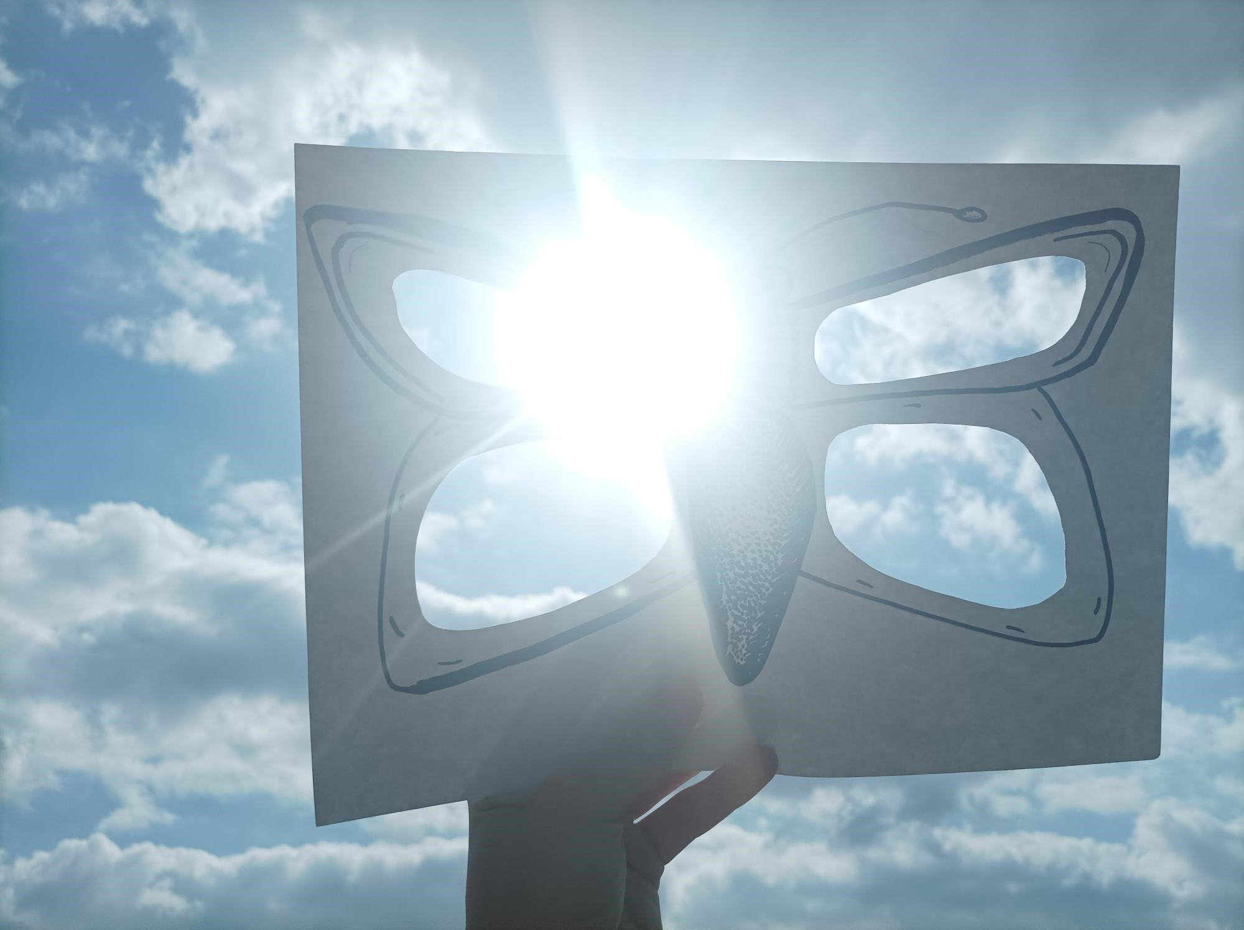
V přírodě
Práce studentů 2.A

Slide 2
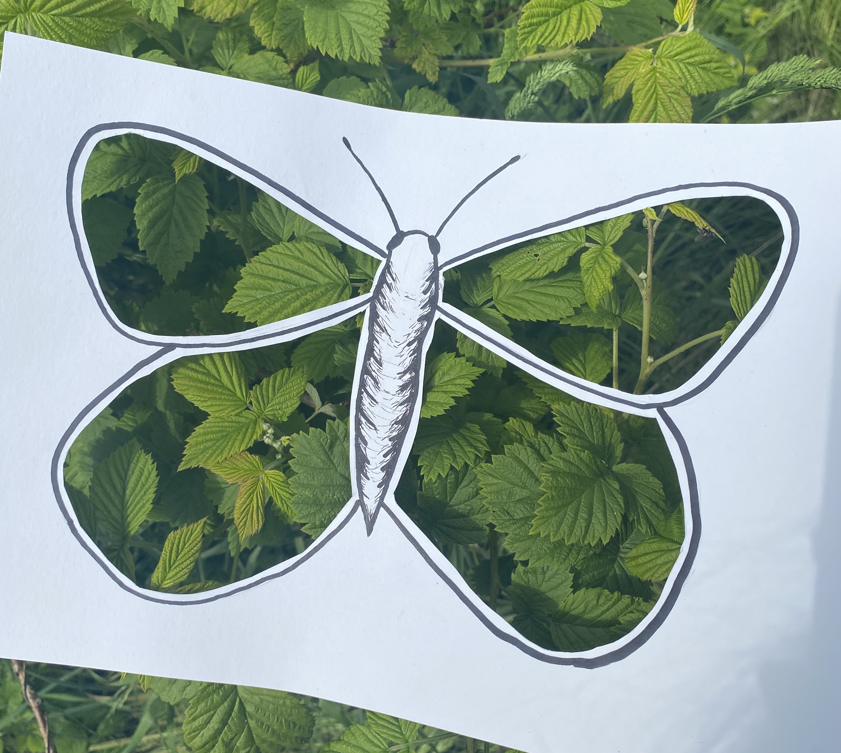
Nikola
Veselá

Slide 3
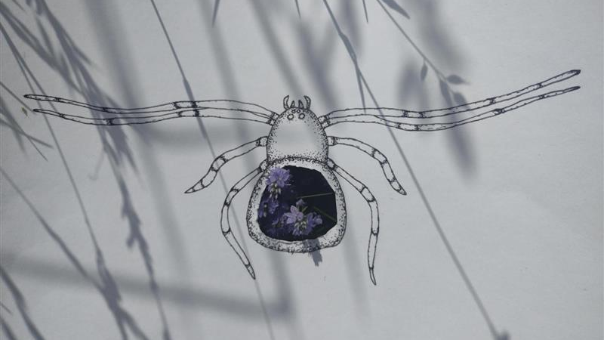
Sofie Symonidesová

Slide 4
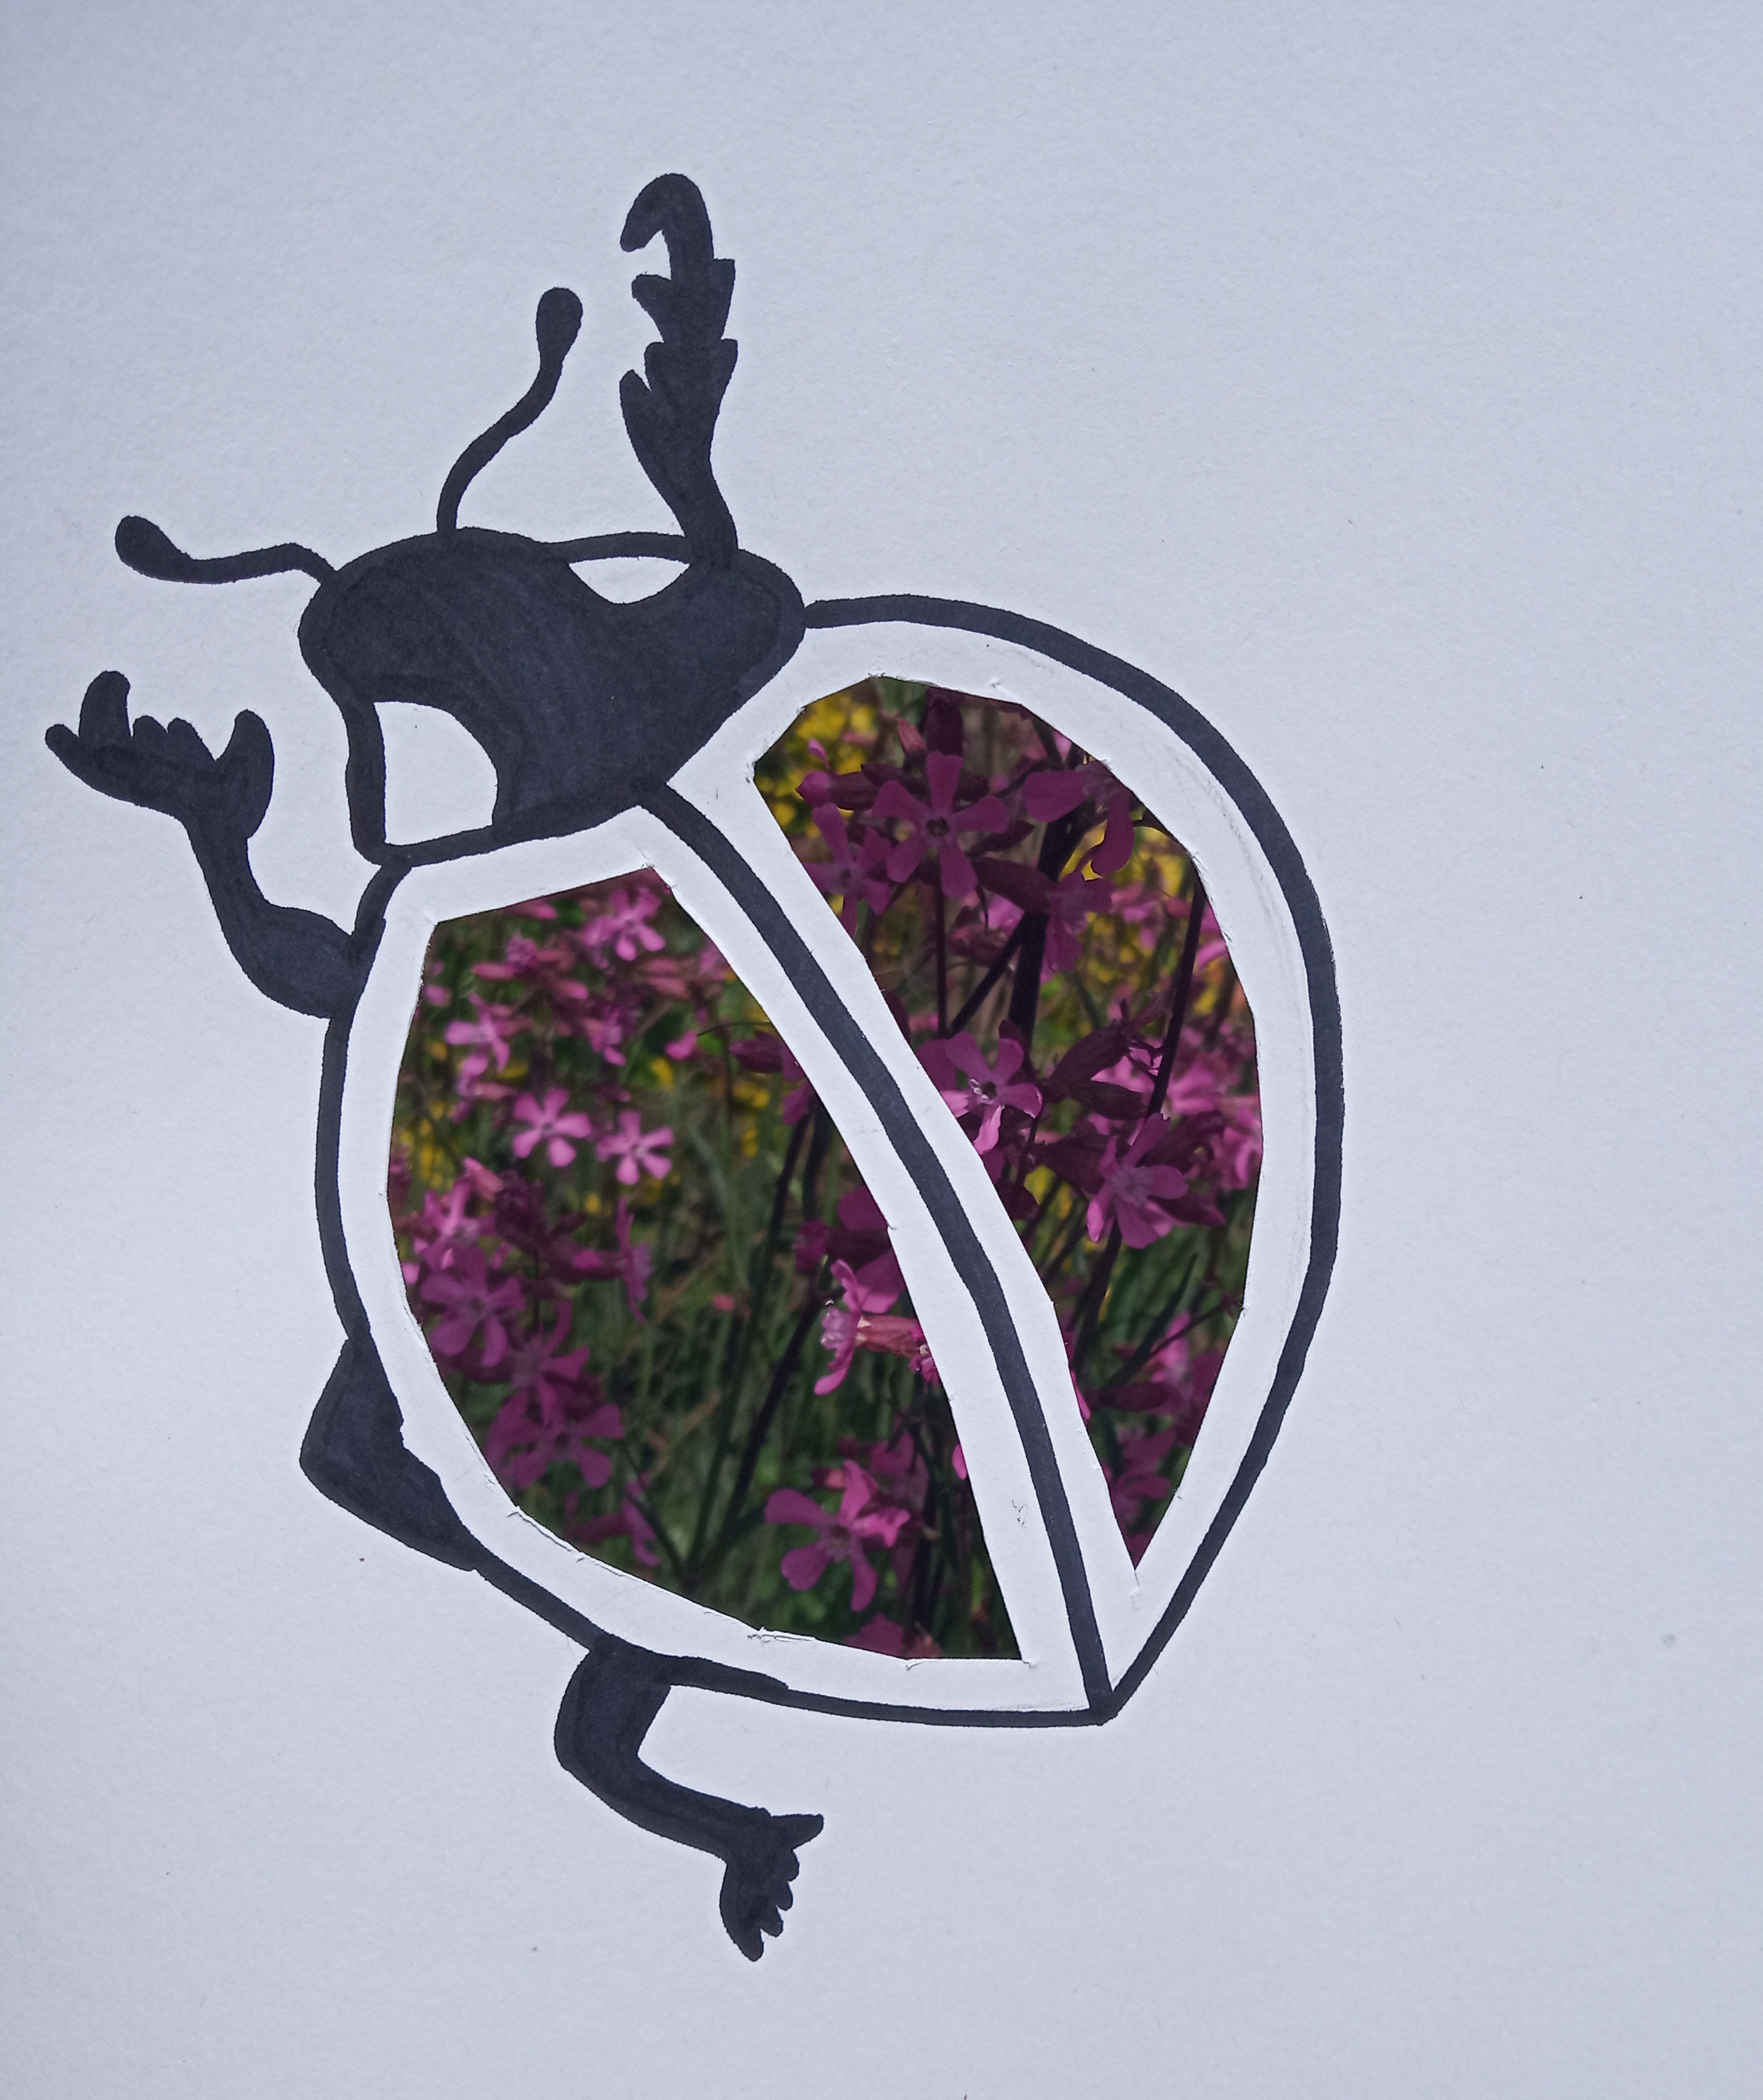

Valérie
Řezaninová

Slide 5
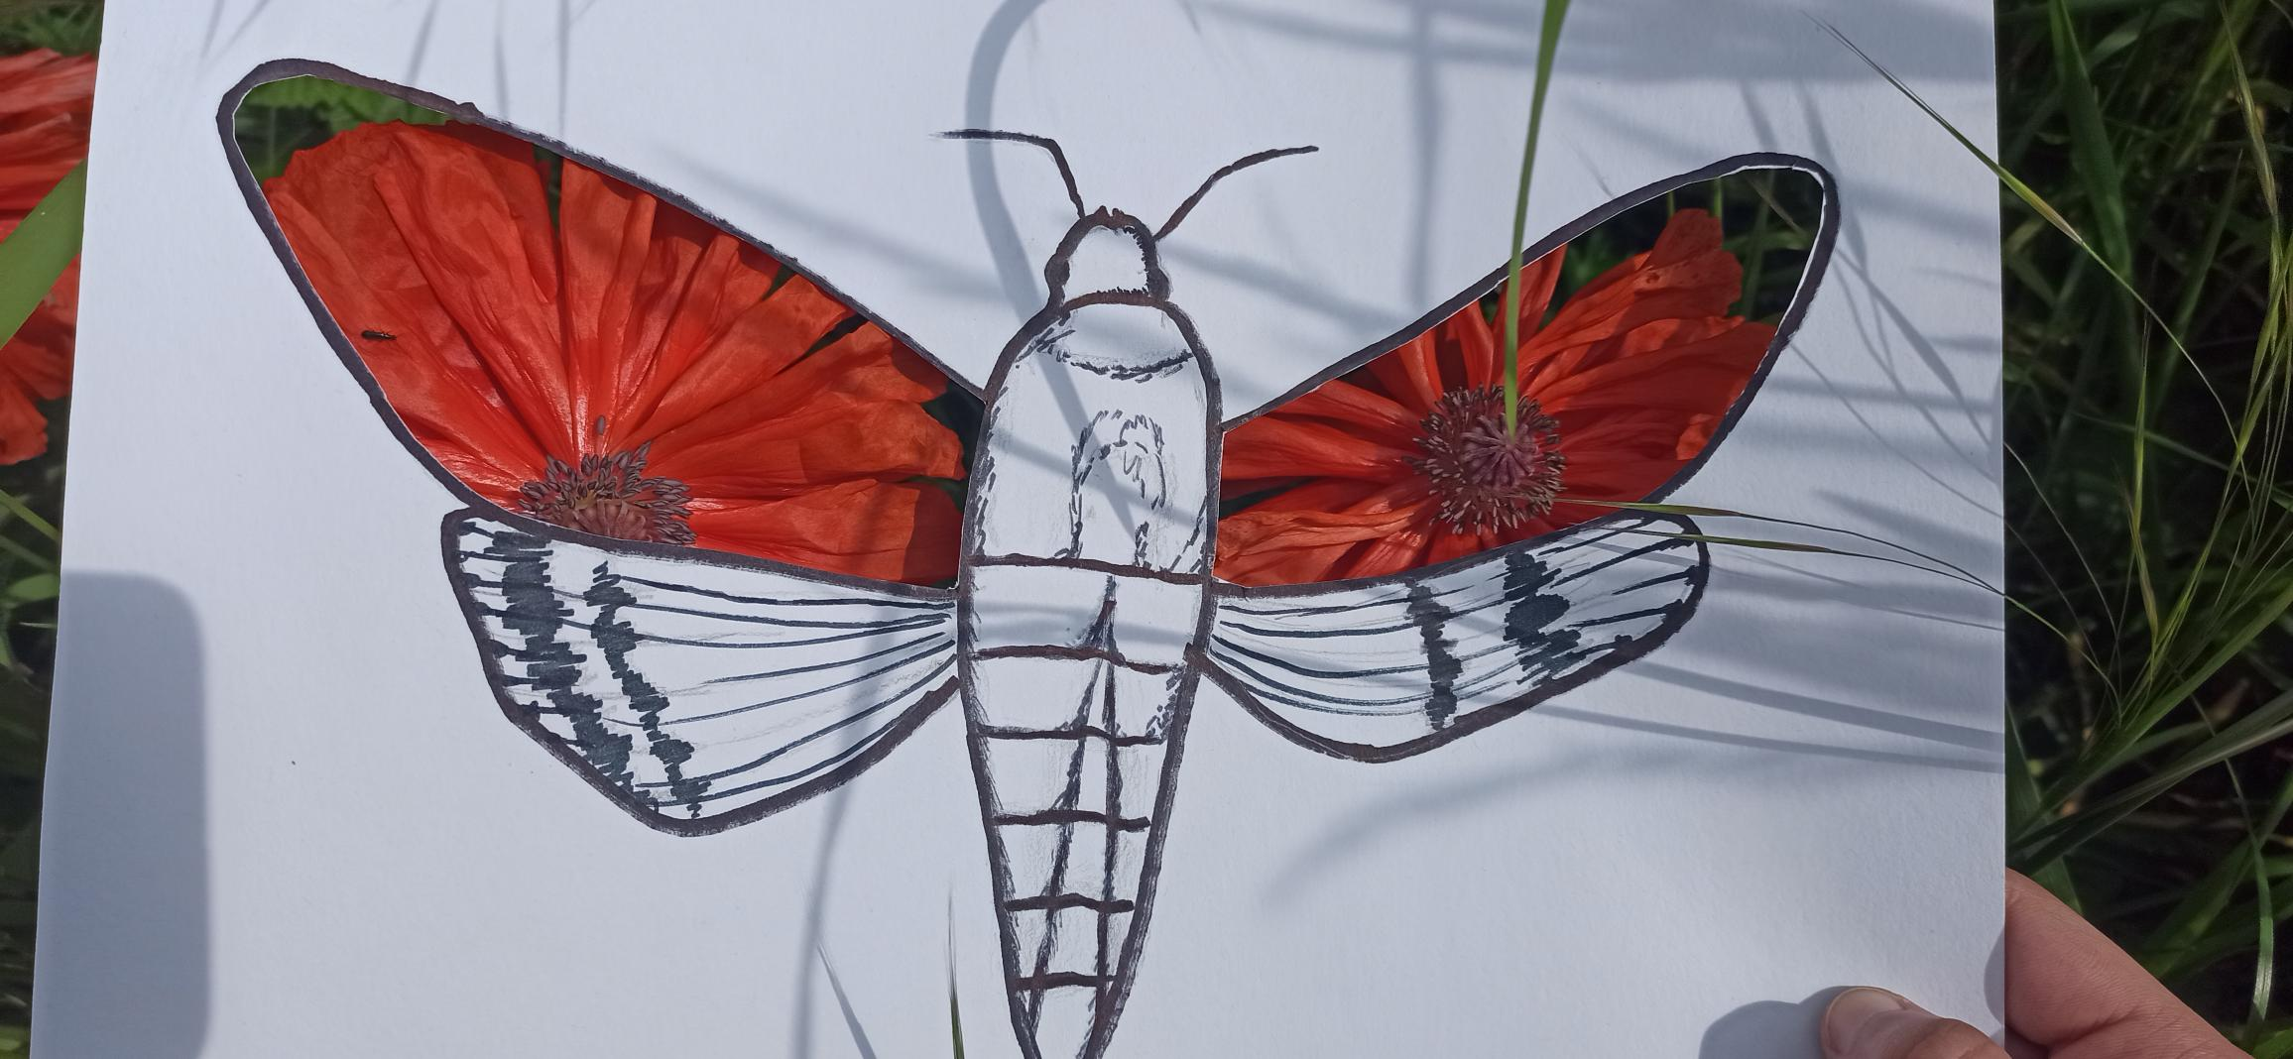
Karolína Blahová

Slide 6
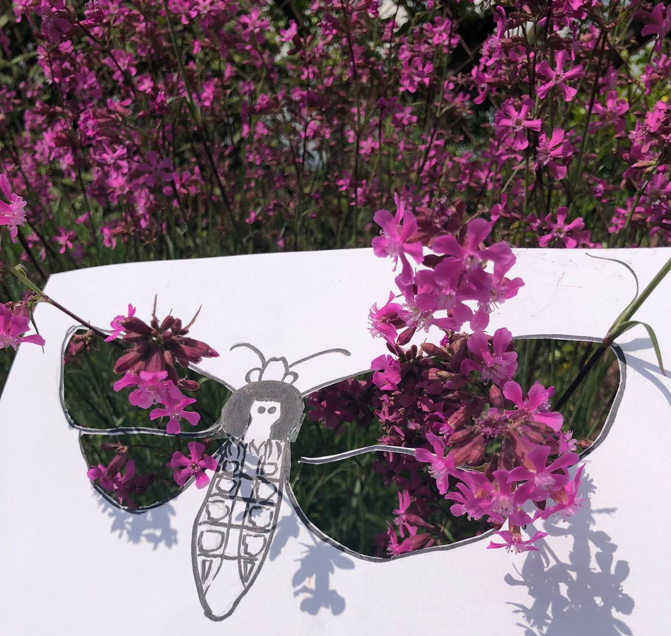
Lenka Dobrovolná

Slide 7
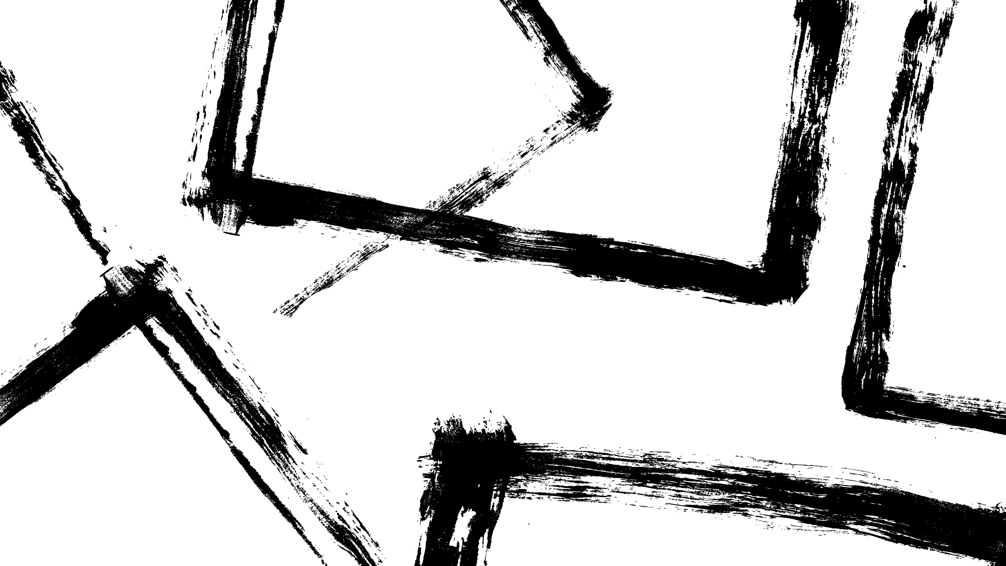
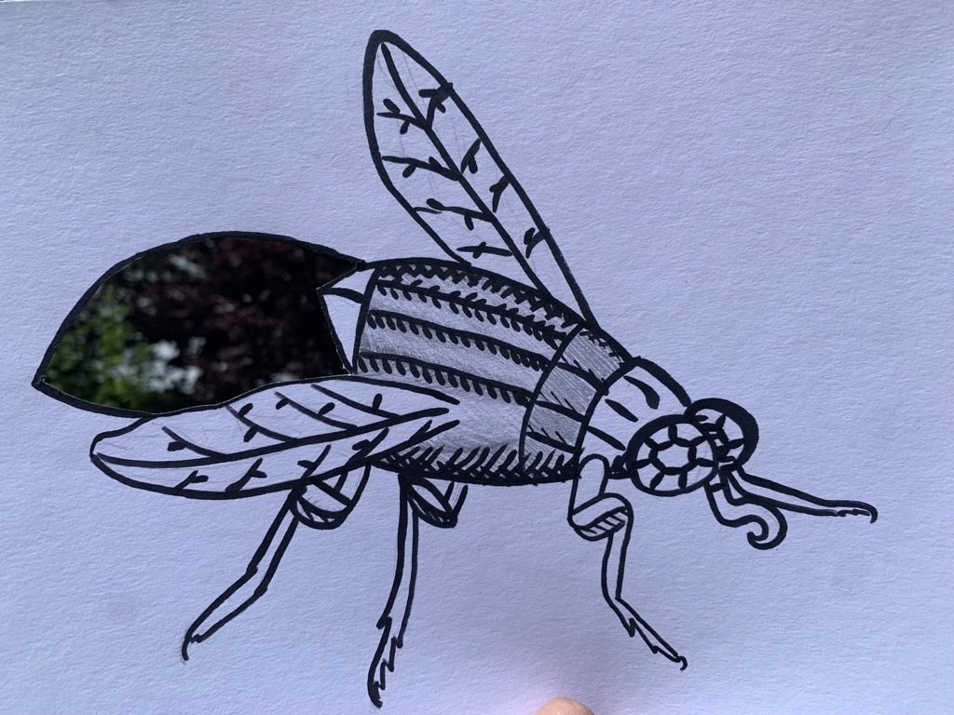
Nela Jarušková

Slide 8
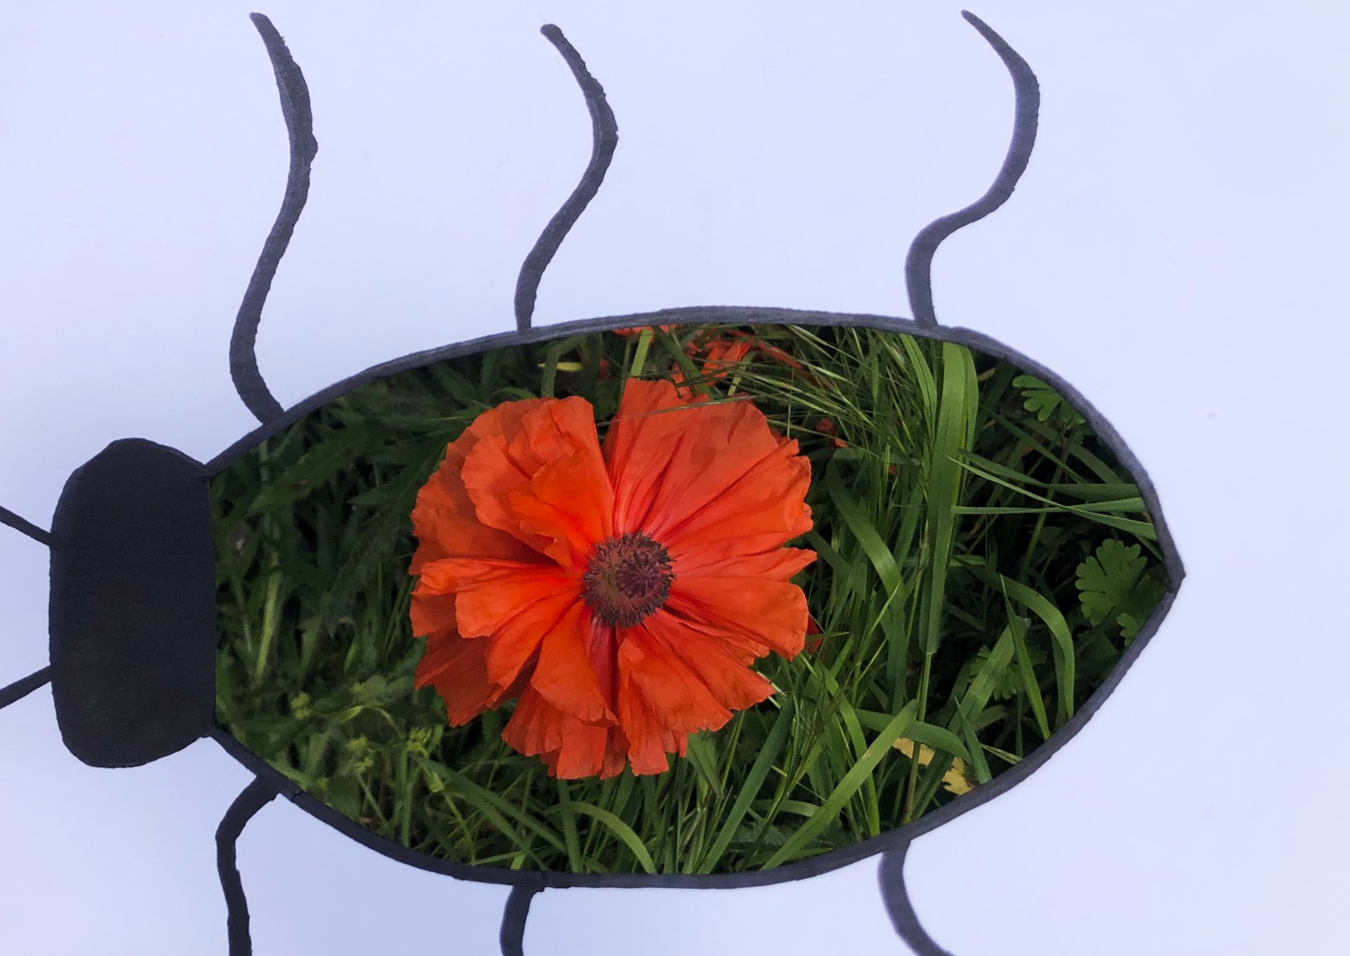
Martin Prášek

Slide 9
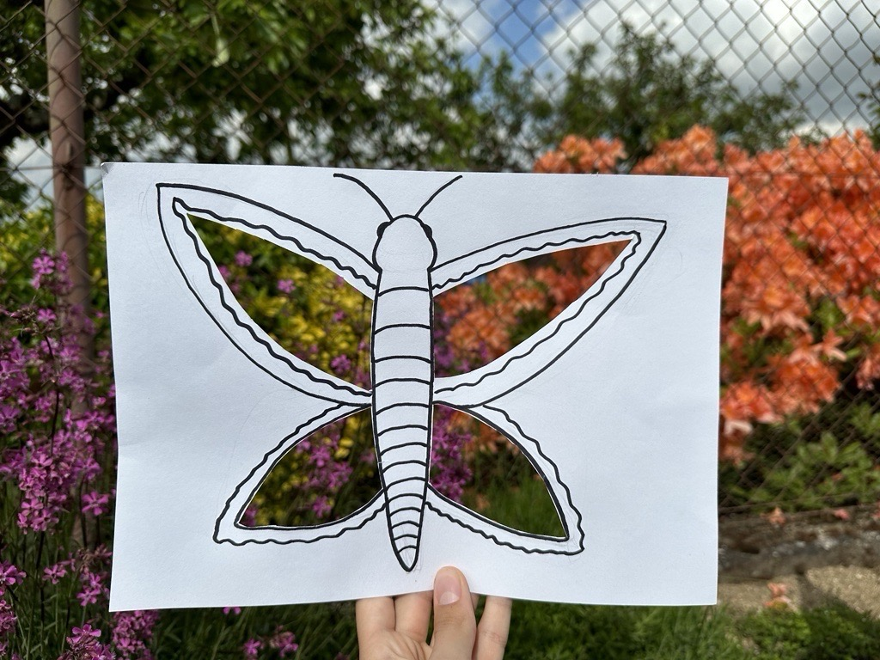
Karolína Blaťáková

Slide 10
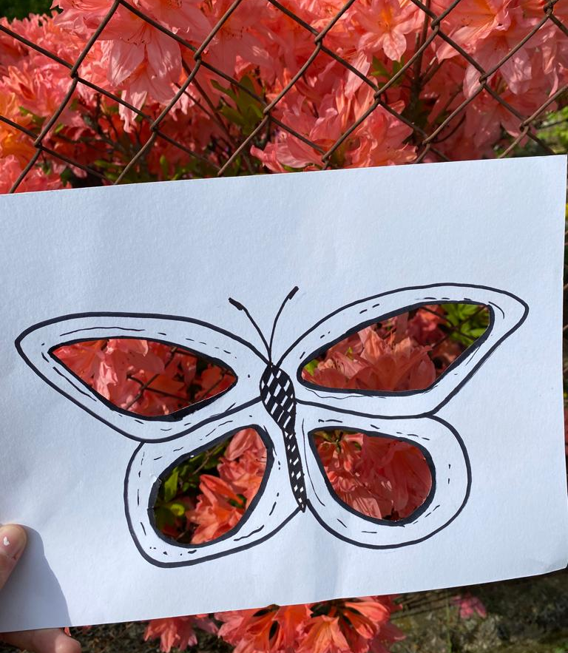
Děkuji za pozornost!
Autor prezentace: Eliška Vávrová
Autor obrázku na úvodní straně: Ema Sýkorová

